Slide 1
SoftWorks Corporation
Seu futuro mais simples

Slide 2
Integrantes
André Seiji
Rogerio Vieira
Igor de Barros
Rafael Ebrahim
Jeremia Bittencourt

Slide 3
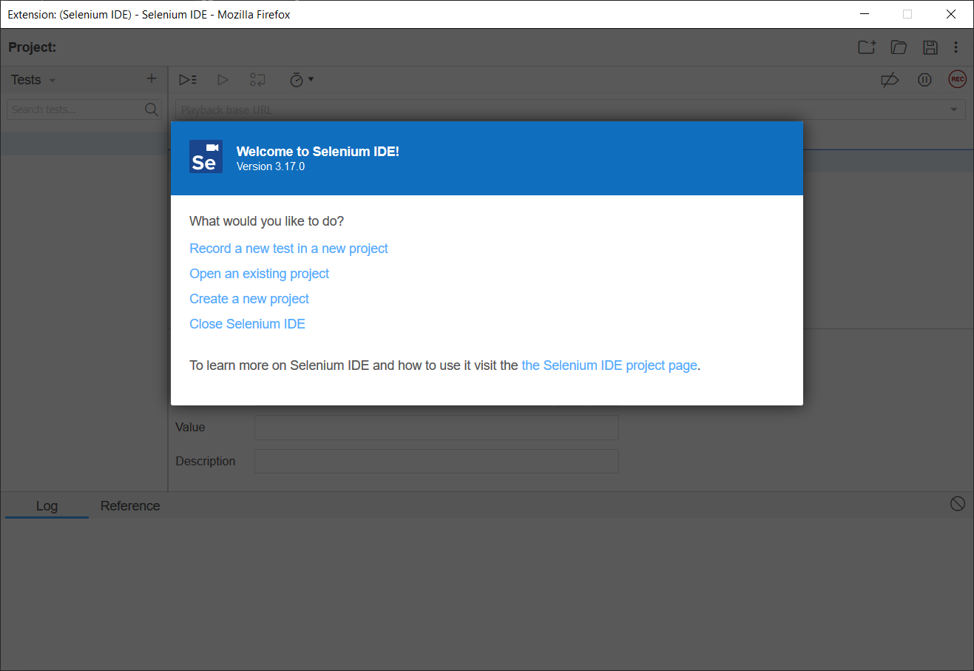
Selenium IDE
É uma extensão do firefox que faz testes web automatizados. A API permite a escrita de forma mais produtiva e organizada de scripts de testes. Assim os testes escritos com o WebDriver são bastante realistas, pois chama diretamente o navegador.

Slide 4
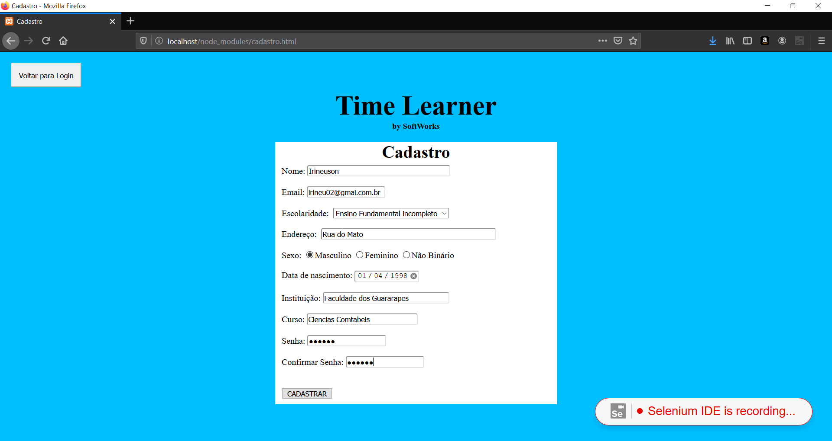
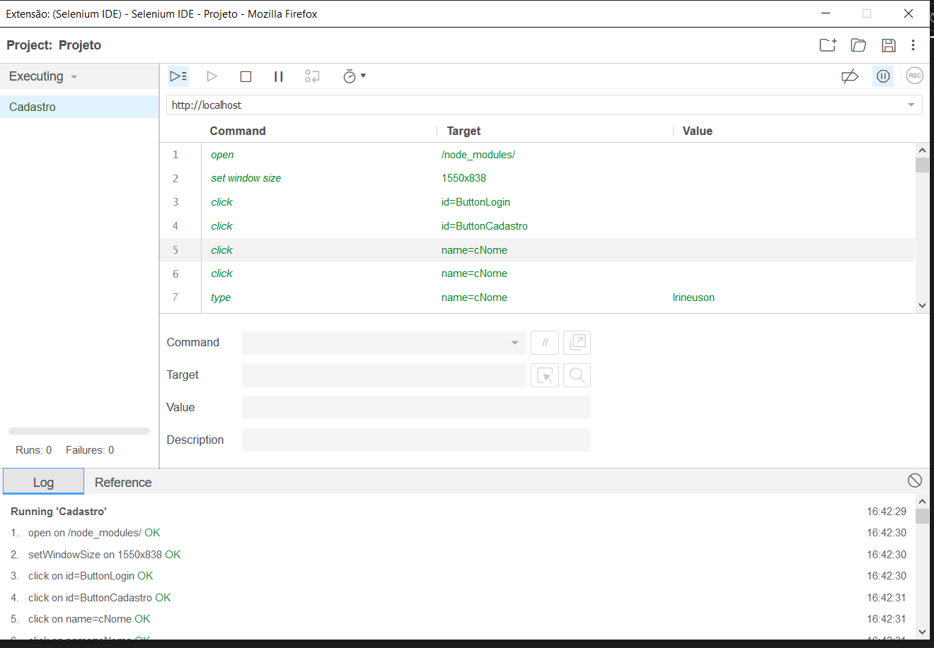
Início dos Testes
Preenchemos todos os campos da tela do cadastro enquanto o Selenium rodava junto com o browser.
O Selenium registra todos os clicks e campos preenchidos. também podendo gravar os testes para uma futura exibição.
Nas imagens ao lado, vemos à página de cadastro e abaixo o Selenium com os campos sendo atualizados a cada dado preenchido.

Slide 5

Vídeo Demonstrativo do Teste

